Slide 1
Coreferential Reasoning Learning for Language Representation (D. Ye, Y. Lin, J. Du, Z. Liu, P. Li, M. Sun, Z. Liu 2020)
NLP masters 최상혁 05 Mar 2021

Slide 2
Contents
0. Abstract
1. Introduction
2. Related Work
3. Methodology 3.1. Mention Reference Masking 3.2. Copy-based Training Objective
4. Experiments 4.1. Training Details 4.2. Extractive Question Answering 4.3. Relation Extraction 4.4. Fact Extraction and Verification 4.5. Coreference Resolution 4.6. GLUE
5. Ablation Study
6. Conclusion and Future Work

Slide 3
Contents
0. Abstract
1. Introduction
2. Related Work
3. Methodology 3.1. Mention Reference Masking 3.2. Copy-based Training Objective
4. Experiments 4.1. Training Details 4.2. Extractive Question Answering 4.3. Relation Extraction 4.4. Fact Extraction and Verification 4.5. Coreference Resolution 4.6. GLUE
5. Ablation Study
6. Conclusion and Future Work
그 전에 BERT Review 부터…

Slide 4
Review. BERT
Pre-training and Fine-tuning
Pre-training : trained on unlabeled data over different pre-training tasks.
Fine-tuning : downstream tasks, using labeled data
A distinctive feature of BERT is its unified architecture across different tasks. => Fine-tuning이 쉽다!

Slide 5
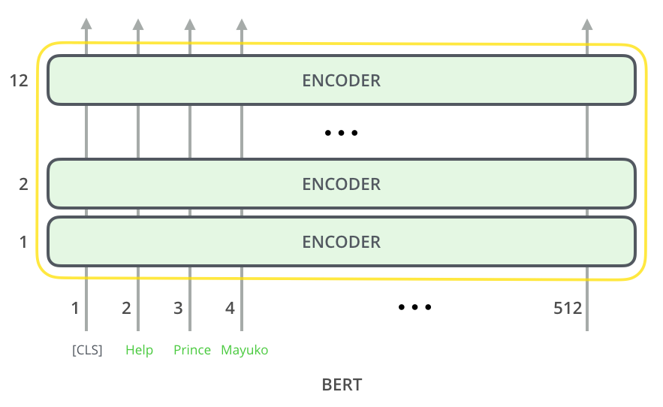
Review. BERT
BERT architecture : multi-layer bidirectional Transformer encoder Transformer, 그 중 Encoder 부분만.
Notes:
Transformer에 대해 따로 설명하지는 않겠습니다.

Slide 6
Review. BERT Input/Output Representation
We use WordPiece embeddings with a 30,000 token vocabulary. Word Piece : distinct token의 개수를 효과적으로 제한함. 빈도가 높은 단어들은 그 자체를 하나의 unit으로, 빈도가 낮은 것들은 subword units로 쪼개어서 저장. 총 unit의 개수를 제한시킴. e.g.) 단어 : 자연어처리를 공부하는 사람들입니다 WordPiece : _자 연 어 처리 를 _공부 하는 _사람 들 입니다
Special tokens in Sequence
[CLS]로 시작 The final hidden state corresponding to [CLS] is used as the aggregate sequence representation for classification tasks.
[SEP]로 구분 we separate sentences (in a sequence) with a special token [SEP]. + segment embeddings
Notes:
Transformer에 대해 따로 설명하지는 않겠습니다.

Slide 7
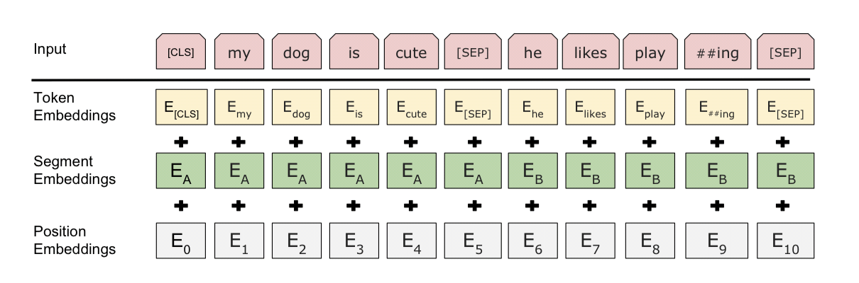
Review. BERT Input/Output Representation
For a given token (can be a single sentence or sentence pair), its input representation is constructed by summing the corresponding token, segment, and position embeddings. - Segment embedding … {0: first sentence, 1: second sentence} - Position embedding은 기존 Transformer와 동일 (라이브러리에서 알아서 처리해줍니다.)
Notes:
Transformer에 대해 따로 설명하지는 않겠습니다.

Slide 8
Review. Pre-training BERT - MLM
Masked Language Model (MLM)
In order to train a deep bidirectional representation, we simply mask some percentage of the input tokens at random, and then predict those masked tokens. … we only predict the masked words rather than reconstructing the entire input. 기존 language model들(e.g. GPT)의 경우 앞 단어를 보고 뒷 단어를 예측. BERT는 MLM을 이용해서 전체 token들 중 몇 개를 masking 해서 없애고, 주변 단어들로 그 없어진 걸 예측하도록 하는 것.
… a downside is that we are creating a mismatch between pre-training and fine-tuning, since the [MASK] token does not appear during fine-tuning. 문제점 : masking이 fine-tuning 할 때는 나타나지 않는다. Mismatch.
Notes:
Transformer에 대해 따로 설명하지는 않겠습니다.

Slide 9
Review. Pre-training BERT - MLM
the [MASK] token does not appear during fine-tuning.
To mitigate this … If the i-th token is chosen, we replace the i-th token with (1) the [MASK] token 80% of time (2) a random token 10% of the time (3) the unchanged i-th token 10% of the time
Then T_i will be used to predict the original token with cross entropy loss. T_i : final hidden vector for the i-th input token
Transformer encoder 입장에서 보면 predict 해야 하는 자리가 있고, 해당 자리의 input이 [mask]인지 random word인지 원래 단어인지가 불확실해지기 때문에 더 robust 해진다.

Slide 10
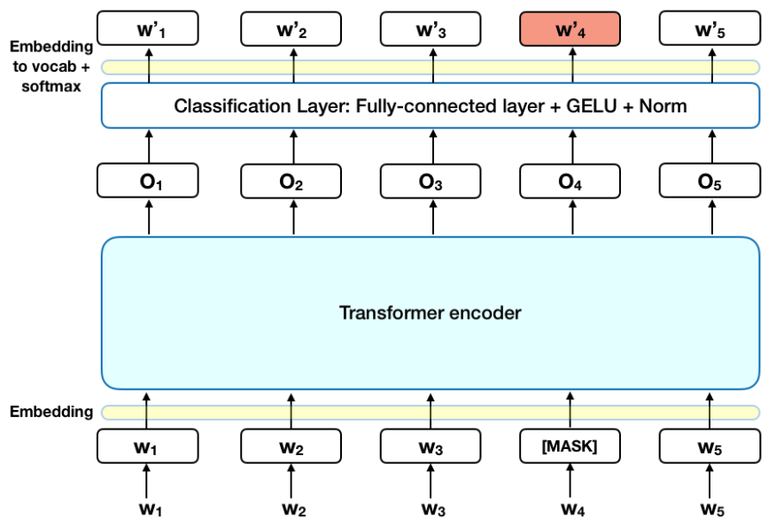
Review. Pre-training BERT - MLM
Notes:
Transformer에 대해 따로 설명하지는 않겠습니다.

Slide 11
Review. Pre-training BERT - NSP
Next Sentence Prediction (NSP)
In order to train a model that understands sentence relationships, we pre-train for a binarized next sentence prediction task that can be trivially generated from any monolingual corpus.
50% : sentence A, B가 실제 연속되는 sentences 50% : sentence A, B가 random하게 뽑힌 두 문장
아주 easy한 task이지만, QA, NLI 등의 task에 대한 성능을 크게 높여주었다!

Slide 12
0. Abstract

Slide 13
0. Abstract
BERT 좋지…
근데 coreference에 대한 representation 능력이 떨어진다.
그래서 우리가 coreferential relation을 capture 할 수 있는 CorefBERT를 만들었다.
Coreferential reasoning 을 요구하는 downstream tasks 에서 성능을 많이 높였다. (+ 그러면서도 coreference가 중요하지 않은 tasks 에 대해서 성능이 감소하지는 않았다.)

Slide 14
1. Introduction

Slide 15
1. Introduction
Coreference란?
For example, for comprehending the whole context of “Antoine published The Little Prince in 1943. The book follows a young prince who visits various planets in space.” we must realize that The book refers to The Little Prince.
BERT의 문제점
MLM only require models to collect local semantic and syntactic information to recover the masked tokens. Hence, language representation models may not well model the long-distance connections beyond sentence boundary in a text, such as coreference. MLM은 어떤 masked token을 예측하는데 그 주변 단어들만 살핀다. 그래서 coreference에 대한 representation 능력이 떨어진다.

Slide 16
1. Introduction
간단한 해결책
BERT를 coreference datasets에 대해 fine-tuning. (supervised learning) But, small datasets으로 fine-tuning 해봤자 별 차이 없고, 엄청 큰 supervised coreference dataset을 만드는 건 비효율적임.
CorefBERT의 접근방식 : self-supervised (like BERT)
Mention Reference Prediction (MRP) … additional pretraining task
Copying based training objective … MRP에서 쓰이는 objective
CorefBERT outperforms the vanilla BERT on almost all benchmarks and even strengthens the performance of the strong RoBERTa model.

Slide 17
3. Methodology

Slide 18
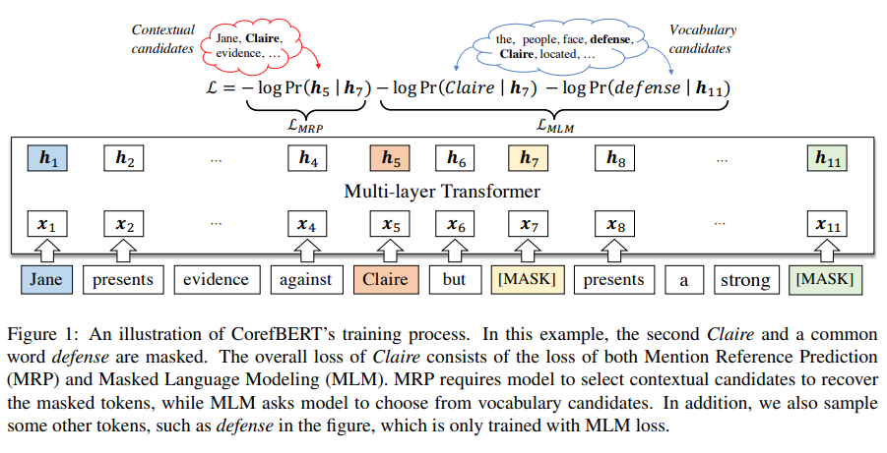
3. Methodology
기본적으로 BERT의 구조를 취함. Pretraining task가 다를 뿐.

Slide 19
3. Methodology
기본적으로 BERT의 구조를 취함. Pretraining task가 다를 뿐.

Slide 20
3. Methodology
기본적으로 BERT의 구조를 취함. Pretraining task가 다를 뿐.
1) Mention Reference Prediction (MRP)
MRP utilizes the mention reference masking strategy to mask one of the repeated mentions and then employs a copybased training objective to predict the masked tokens by copying from other tokens in the sequence. 뒤에서 더 자세히 설명할 예정입니다.
2) Masked Language Modeling (MLM)
BERT 그대로
NSP는 안 씀 (BERT-like 모델에 NSP는 크게 도움이 안 되더라!)
L = L_MRP + L_MLM

Slide 21
3.1. Mention Referencing Masking
In MRP, we masks tokens of the repeated mentions in the sequence instead of masking random tokens. … the repeated mentions in a sequence would refer to each other. MLM처럼 아무거나 masking하는 게 아니라 문장에서 여러 번 등장한 단어들 중에서 masking을 한다.
예시) 떡볶이랑 김밥이 먹고 싶다. [MASK]는 맵고 김밥은 안 매워. 사실 떡볶이말고 라면이나 라볶이여도 괜찮을 것 같아.
떡볶이, 김밥, 사실, 라면, 라볶이 중에서 [MASK]에 들어갈 단어를 찾는 것! 이 과정에서 coreference information이 학습될 것이라고 가정!

Slide 22
3.1. Mention Referencing Masking
떡볶이랑 김밥이 먹고 싶다. [MASK]는 맵고 김밥은 안 매워. 사실 떡볶이말고 라면이나 라볶이여도 괜찮을 것 같아.
T1 T2 T3 T4 T5 T6 T7 T8 T9 T10 T11 T12 T13 T14 T15 T16 T17 T18 T19 T20 T21 T22 …
Only repeated nouns are considered.
Repeated-noun groups : G1 {T1, T7, T15} & G2 {T3, T10}
Choose one of the groups, and then sample one mention of the selected group. e.g., G1 -> T1
[mask] T2 T3 T4 T5 T6 T7 T8 T9 T10 T11 T12 T13 T14 T15 T16 T17 T18 T19 T20 T21 T22 …

Slide 23
3.1. Mention Referencing Masking
L = L_MRP + L_MLM
To maintain the universal language representation ability in CorefBERT
Empirically , the masked words for MLM and MRP are sampled on a ratio of 4:1.
MLM 방법은 기본적으로는 BERT와 똑같다.
We also adopt whole word masking (WWM) (Joshi et al., 2020), which masks all the subwords belong to the masked words or mentions.
e.g. corefBERT => co# #ref# #BERT 세 토큰 중 하나라도 masked 되면 나머지도 masked 되도록 하는 게 WWM

Slide 24
3.2. Copy-based Training Objective
L = L_MRP + L_MLM
How to measure L_MRP?
기본적인 idea predict missing tokens of the masked mention by copying the unmasked tokens in the context.
효과 1) Low-frequency tokens, such as proper nouns, could be well processed to some extent. 2) Explicitly capture the relations between the masked mention and its referring mentions, therefore, to obtain the coreference information in the context.

Slide 25

3.2. Copy-based Training Objective
The probability of recovering the masked token $x_{i}$ by copying form $x_{j}$
Similarity
softmax of similarity
V is a trainable parameter

Slide 26


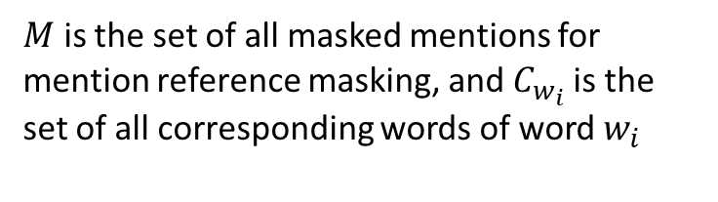
3.2. Copy-based Training Objective
WWM 때문에 추가적인 처리 필요. (SKIP)
$M$ is the set of all masked mentions for mention reference masking, and $C_{w_{i}}$is the set of all corresponding words of word $w_{i}$
Masked 단어
정답 단어들
Notes:
정답 단어들과 얼마나 비슷한지를 측정하면 되기 때문에 C_w_i에 대해서만 Probability를 계산하면 된다.

Slide 27
4. Experiments

Slide 28
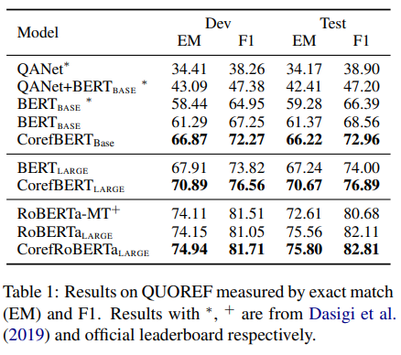
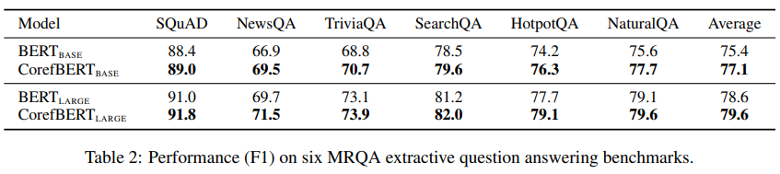
4.2. Extractive Question Answering
Notes:
정답 단어들과 얼마나 비슷한지를 측정하면 되기 때문에 C_w_i에 대해서만 Probability를 계산하면 된다.

Slide 29
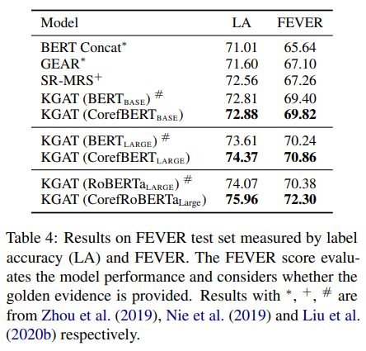
4.4. Fact Extraction and Verification
CorefBERT, which incorporates coreference information in distant-supervised pre-training, contributes to verify if the claim and evidence discuss about the same mentions, such as a person or an object
Notes:
정답 단어들과 얼마나 비슷한지를 측정하면 되기 때문에 C_w_i에 대해서만 Probability를 계산하면 된다.

Slide 30
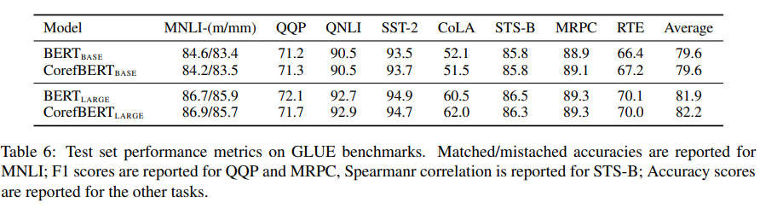
4.6. GLUE
CorefBERT achieves comparable results to BERT
Notes:
정답 단어들과 얼마나 비슷한지를 측정하면 되기 때문에 C_w_i에 대해서만 Probability를 계산하면 된다.

Slide 31
5. Ablation Study
요소들을 하나씩 제거해가면서 각 요소의 중요도를 파악.

Slide 32
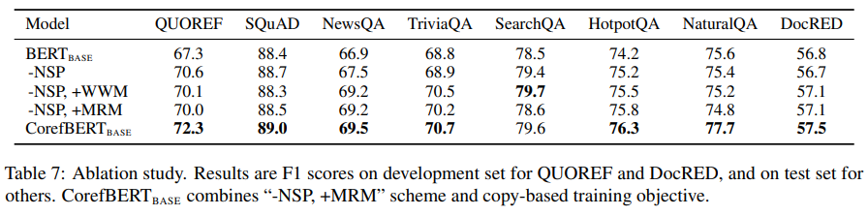
5. Ablation Study
Notes:
정답 단어들과 얼마나 비슷한지를 측정하면 되기 때문에 C_w_i에 대해서만 Probability를 계산하면 된다.

Slide 33
6. Conclusion and Future Work

Slide 34
6. Conclusion and Future Work
의의 : Mention Reference Prediction이라는 간단한 pre-training task의 추가로 BERT의 coreferential reasoning 능력을 향상시킴.
한계 : Distant Supervision 가정이 항상 맞지는 않다. 대명사까지는 포괄하지 못한다.

Slide 35
Thanks!
References Coreferential Reasoning Learning for Language Representation (D. Ye et al., 2020) BERT: Pre-training of Deep Bidirectional Transformers for Language Understanding (J. Devlin et al., 2018)

